Slide 1
GLI ISTITUTI PROFESSIONALI: SCUOLE TERRITORIALI DELL'INNOVAZIONE
a cura del dott. G.Desco
IL RIORDINO DELL’ISTRUZIONE PROFESSIONALE
TRA LE INIZIATIVE DI SUPPORTO REALIZZATE E QUELLE IN CANTIERE
Webinar 31/05/2021

Slide 2
Gli Istituti Professionali SONO…
scuole territoriali dell'innovazione
aperte e concepite come laboratori di ricerca, sperimentazione ed innovazione didattica.
«Il sistema dell'istruzione professionale ha la finalità di formare la studentessa e lo studente ad arti, mestieri e professioni strategici per l'economia del Paese per un saper fare di qualità comunemente denominato «Made in Italy», nonché di garantire che le competenze acquisite nei percorsi di istruzione professionale consentano una facile transizione nel mondo del lavoro e delle professioni.»
POSSIAMO RAGGIUNGERE QUESTI OBIETTIVI DA SOLI ?

Slide 3
Gli Istituti Professionali POSSONO…
«attivare partenariati territoriali per il miglioramento e l'ampliamento dell'offerta formativa, per il potenziamento dei laboratori, ivi comprese le dotazioni strumentali degli stessi, per la realizzazione dei percorsi in alternanza, comprese le esperienze di scuola-impresa e di bottega-scuola, nel rispetto dei vincoli di bilancio, ferma restando la possibilità di ricevere finanziamenti da soggetti pubblici e privati»
«dotarsi, nell'esercizio della propria autonomia didattica e organizzativa, di un comitato tecnico-scientifico, composto da docenti e da esperti del mondo del lavoro, delle professioni e della ricerca scientifica e tecnologica, con funzioni consultive e di proposta per l'organizzazione delle attività e degli insegnamenti di indirizzo e l'utilizzazione degli spazi di autonomia e flessibilità.

Slide 4
A PROPOSITO DI TERRITORIO

Slide 5
FILIERE PRODUTTIVE-FORMATIVE
www.istruzioneer.gov.it/2021/04/20/filiere-produttive-e-offerta-formativa/
Link diretto:
www.istruzioneer.gov.it/wp-content/uploads/2021/04/Filiere-produttive-e-offerta-formativa.xlsx

Slide 6
Gli alleati possibili: itsemiliaromagna.it

Slide 7
Gli alleati possibili: non solo aziende

Slide 8
Ma occorre un linguaggio comune

Slide 9
Il Repertorio nazionale delle qualificazioni e dei titoli di studio

Slide 10
Il Repertorio nazionale: classificazione settori economico professionali - SEP

Slide 11
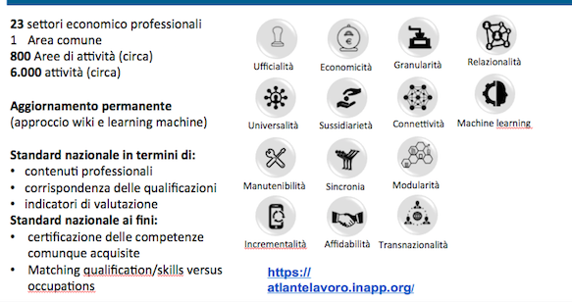
Atlante del lavoro e delle qualificazioni

Slide 12
Alcuni esempi...

Slide 13
L’apprendistato per il conseguimento del diploma di istruzione
Cos’è
Un contratto di lavoro a causa mista, finalizzato al conseguimento del diploma, previo superamento come candidati interni/apprendisti del medesimo Esame di Stato.
Come funziona
Delle ore annuali curricolari, circa 600 sono svolte in aula scolastica («formazione esterna») e circa 400 ore in azienda («formazione interna»), tutte finalizzate al raggiungimento degli obiettivi di apprendimento curricolari. Il contratto può prevedere ulteriori ore lavorative, retribuite.
Funziona? I dati dell’Emilia-Romagna
A partire dal 2016/2017 sono oggi coinvolte 10 scuole (IP) e alcune centinaia di studenti-apprendisti inseriti in classi quarte e quinte. All’esame di Stato gli esiti sono similari (o migliori) a quelli conseguiti dagli studenti che hanno frequentato un percorso «normale» (sia come tassi di ammissione sia come votazione conseguita).

Slide 14
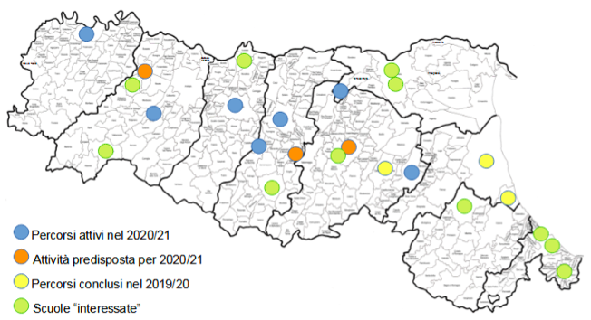
Istituzioni scolastiche e percorsi di apprendistato di primo livello - Distribuzione territoriale

Slide 15
Un esempio di «curvatura»: l’indirizzo «socio-sanitario» e la qualifica Operatore Socio-Sanitario (OSS)
Un Accordo USR-RER consente agli IP Socio-sanitari della regione di curvare il curricolo del triennio in modo conforme alla formazione richiesta per accedere all’esame di qualifica «OSS». Anche i PCTO, nella parte svolta da studenti già maggiorenni, vengono riconosciuti dalla Regione.
le scuole erogano un’offerta coerente con uno degli sbocchi occupazionali «naturali» (e molto richiesto)
gli studenti sono più motivati e risparmiano 1 anno di formazione aggiuntiva: pochi mesi dopo l’esame di Stato sostengono l’esame regionale per conseguire la qualifica di «OSS»
esiti: in E-R circa 200 studenti ogni anno conseguono la qualifica «OSS» secondo questa modalità

Slide 16
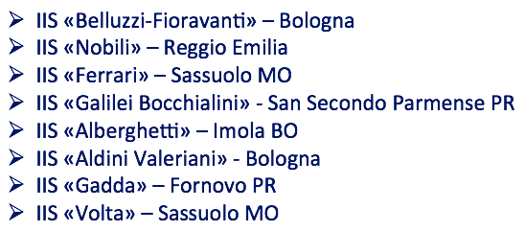
Un esempio di curvatura dell’offerta… «indotta»: i Laboratori Territoriali per l’Occupabilità (LTO)
Cosa sono «spazi dall'alto profilo innovativo a disposizione di più scuole del territorio, dove sviluppare pratiche didattiche avanzate in sinergia con le politiche locali per il lavoro e le imprese»
In Emilia-Romagna sono stati finanziati 8 LTO (29 gennaio 2020):

Slide 17
LE PROSPETTIVE....
Le alleanze con i soggetti del territorio sono state finora soprattutto un’opportunità per arricchire l’offerta formativa, secondo una logica aggiuntiva
Oggi queste alleanze costituiscono anche strumenti per progettare, realizzare e valutare l’intera offerta curricolare, soprattutto per gli Istituti Professionali

